Slide 1
STAGE
statistika & geografija
Igor Kuzma

Slide 2
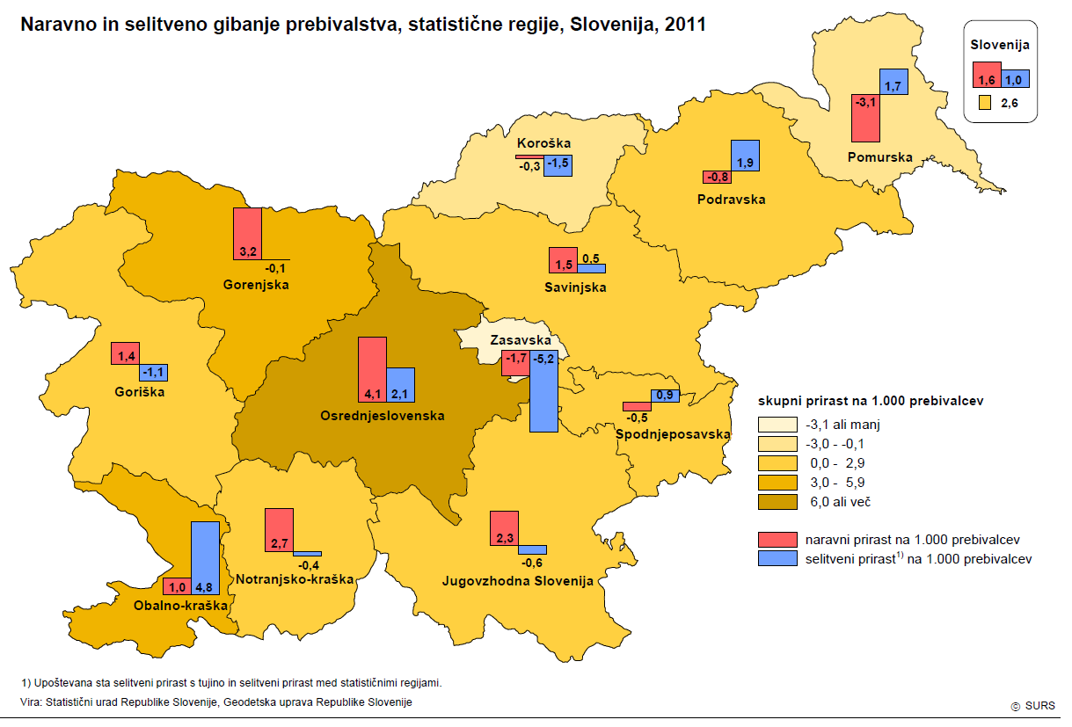
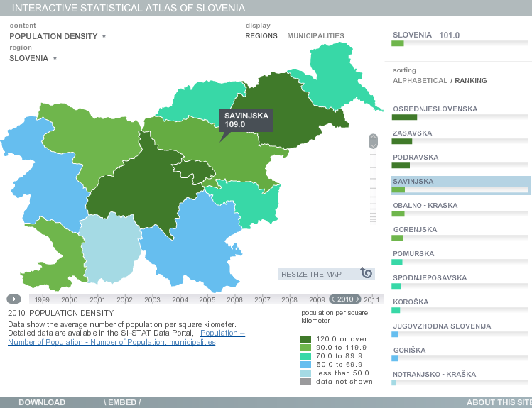
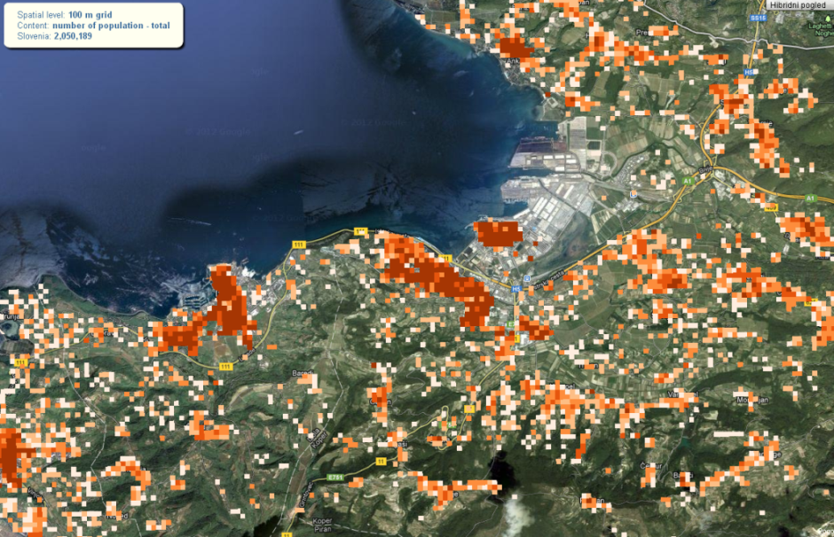
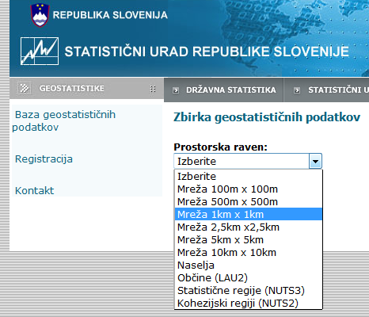
Integracija storitev in produktov SURS-a

Slide 3
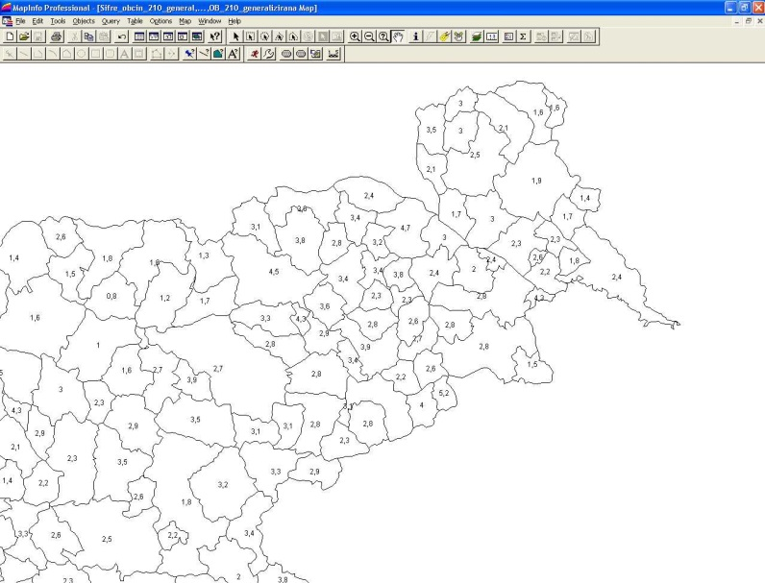
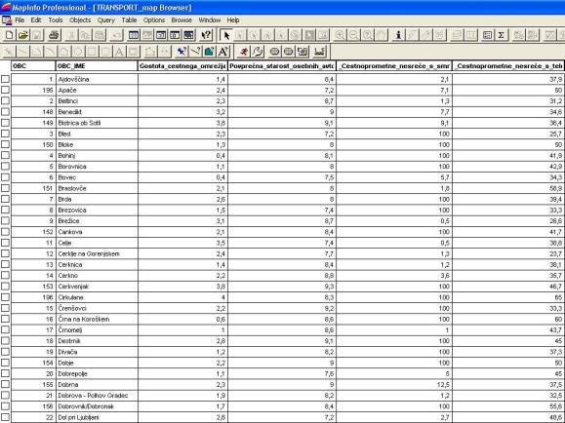
Integracija storitev in produktov SURS-a
Geoprostorski statistični podatki
- enotna vstopna točka
- prilagoditev različnim vrstam uporabnikov
- enostaven dostop
- mednarodni (EU) standardi
+
=

Slide 4
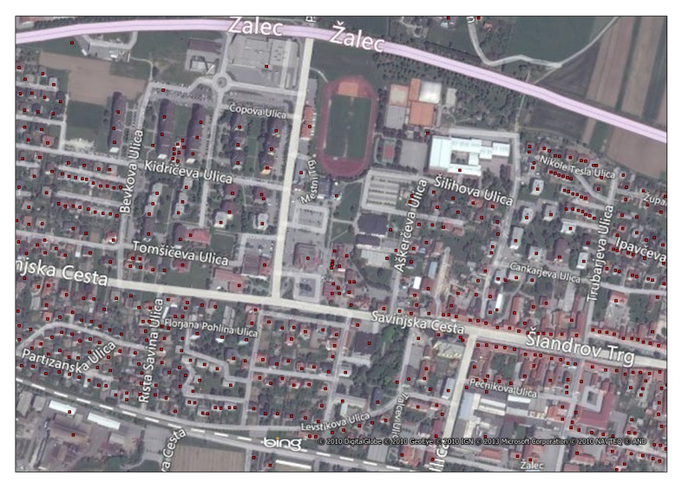
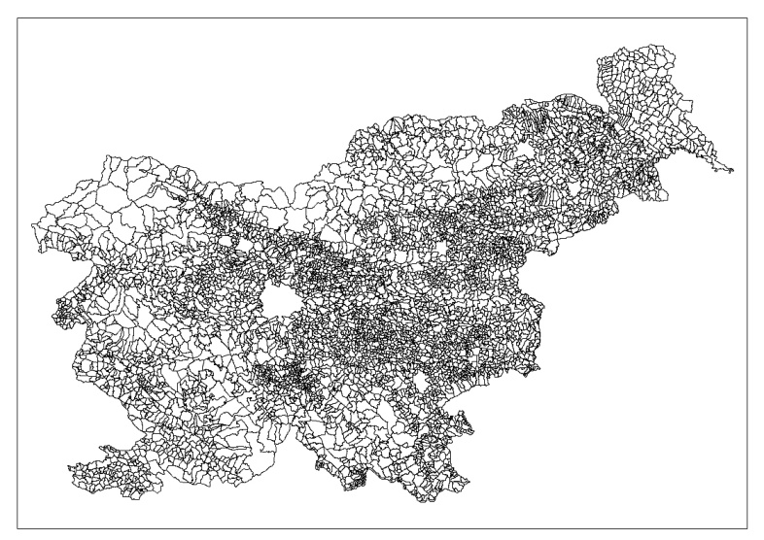
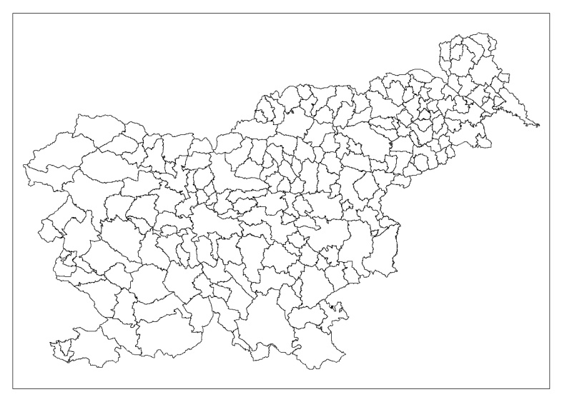
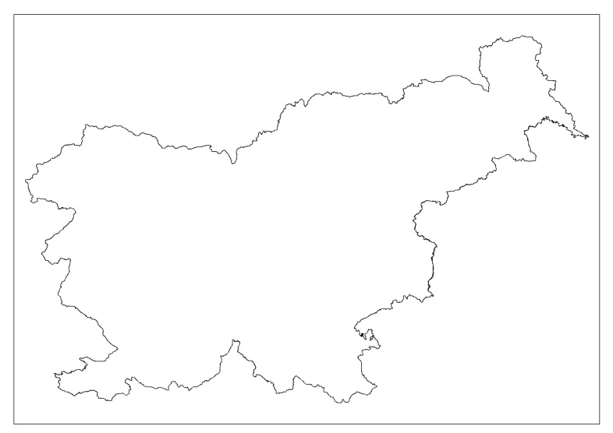
STAGE - vsebina
SRDAP
CRP
Dohodki
…
Gospodinjstva
Popisni podatki
Register prostorskih enot
Poslovni subjekti
Statistična raziskovanja
Stanovanja
Stavbe

Slide 5
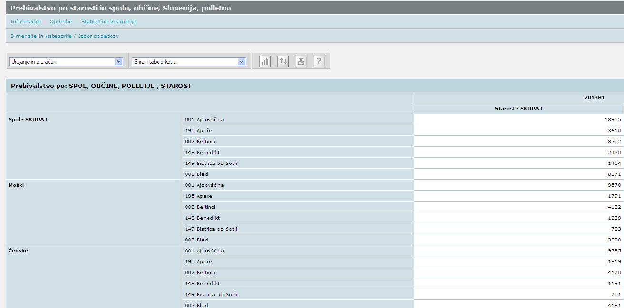
STAGE - vsebina

Slide 6
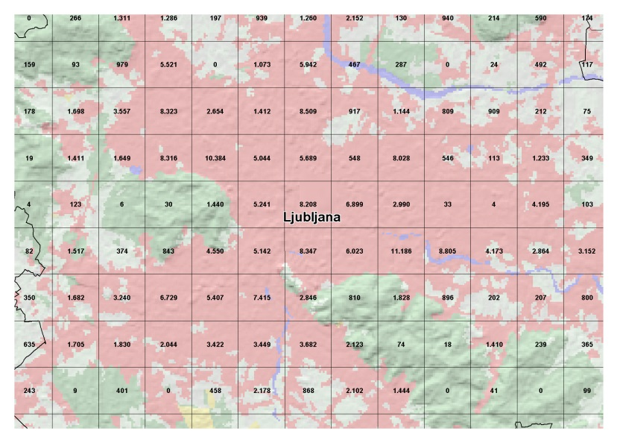
STAGE - vsebina
Hierarhična mreža
- mreža enako velikih kvadratnih celic
- časovna stabilnost
- med-regionalna/državna in globalna primerljivost
- statistična zaupnost
- prostorske statistične analize

Slide 7
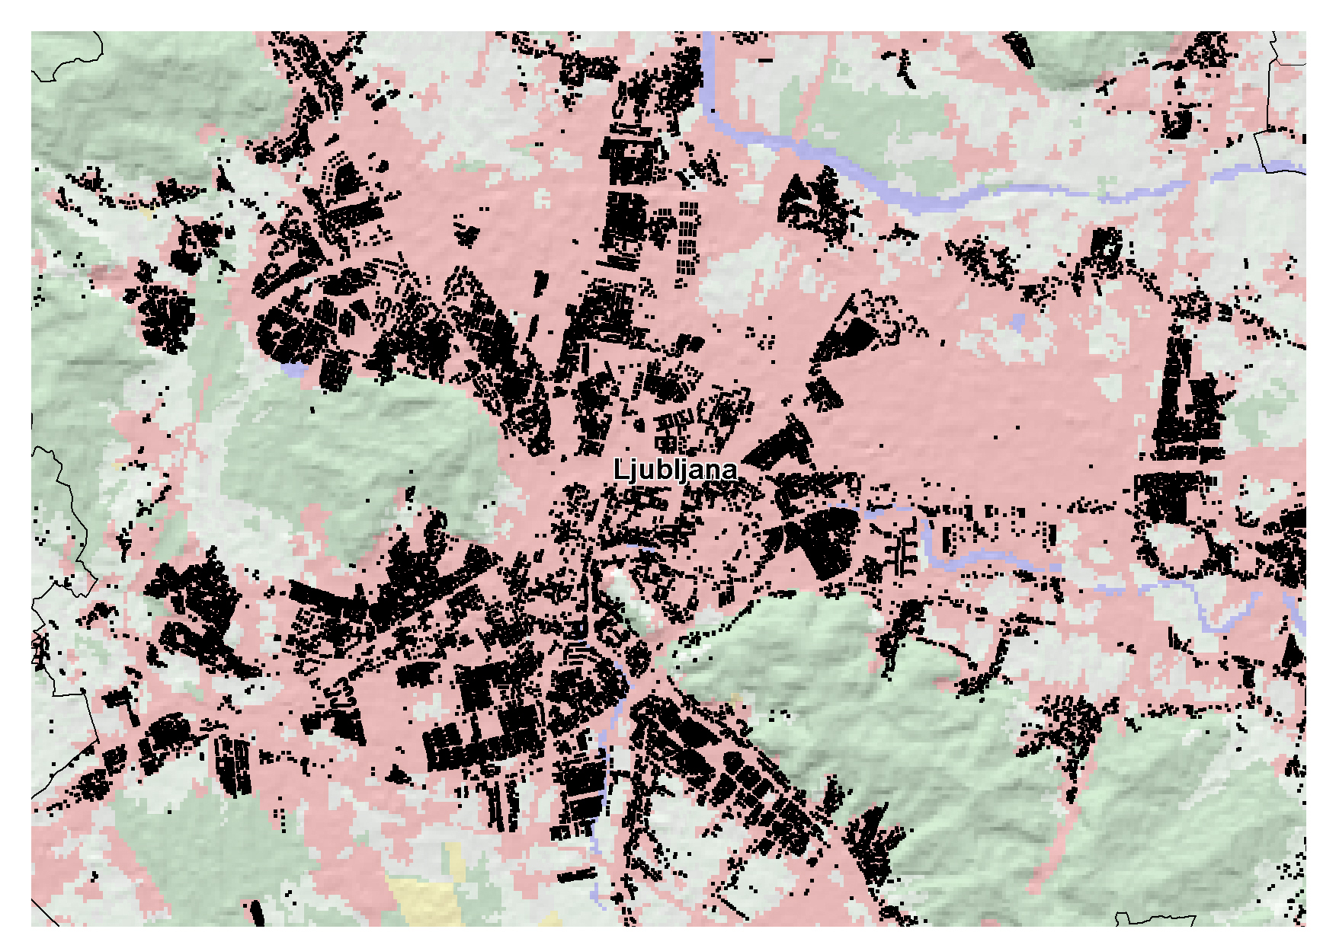
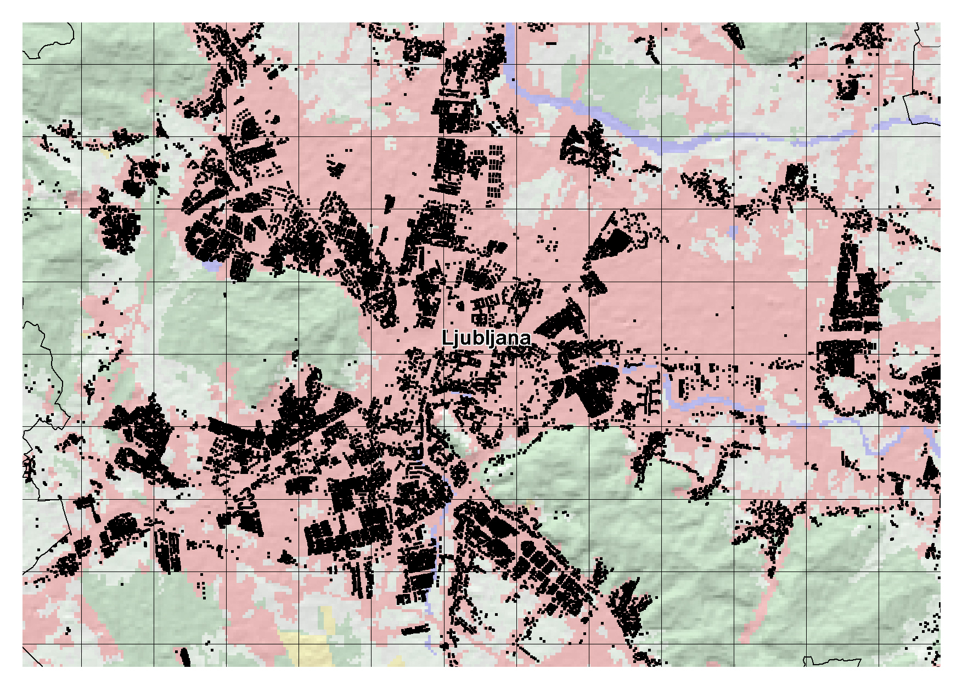
STAGE - vsebina

Slide 8
STAGE - vsebina
Hierarhična mreža (100m x 100m)
- spol & starost (5-letne starostne skupine)
- izobrazba (OŠ ali manj, SŠ, VŠ; >29)
- aktivnost (da, ne; >29)
- gospodinjstva (število, velikost)
- stanovanja (starost, površina)

Slide 9
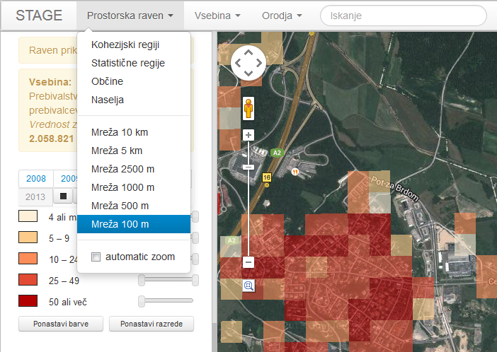
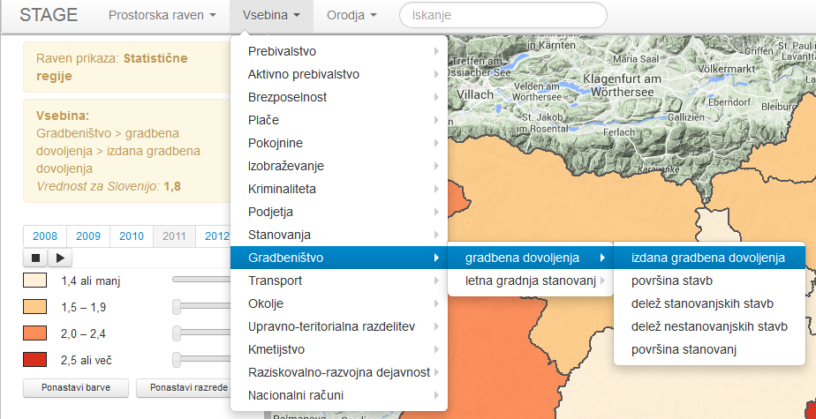
STAGE - vsebina
Statistika in prostor
- 10 teritorialnih ravni
- 20 statističnih vsebin
- 300 spremenljivk
- pooblaščeni izvajalci državne statistike (ZPIZ, ZRSZ, NIJZ, AJPES)

Slide 10
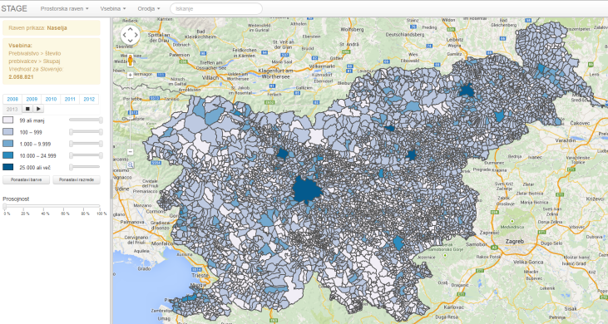
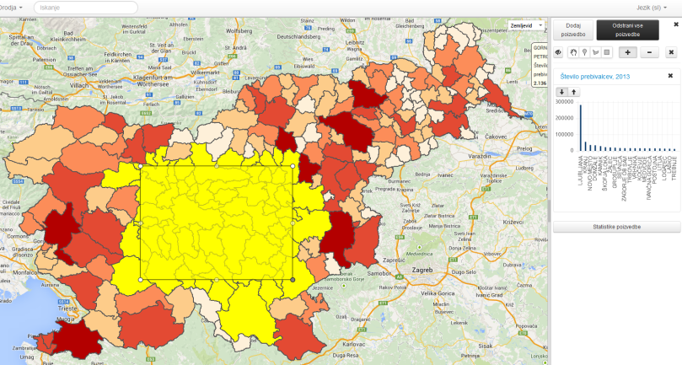
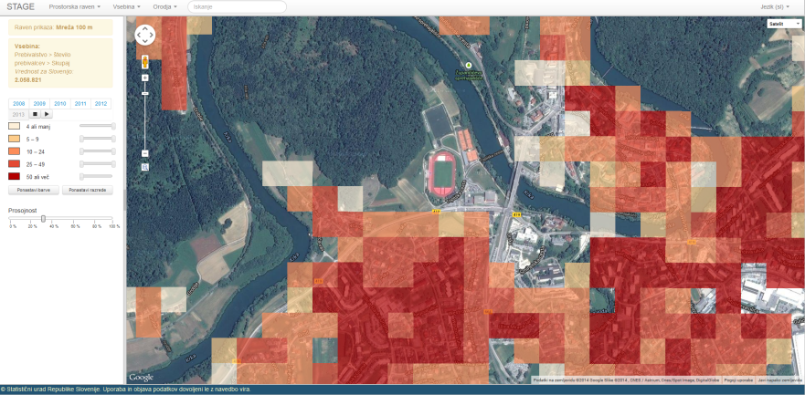
Uporabniški vmesnik
- prikazovanje podatkov v obliki tematskih kart
- izbira prikazanih vsebin (čas, prostor, vsebina)
- spreminjanje prikaza (razredi legende, barve razredov, prosojnost barv)
- deljenje vsebine (povezava, vdelava/vgnezditev)
- prenos karte, podatkov
- izbira območij za prikazovanje statistik (delineacija/prostorsko poizvedovanje)

Slide 11
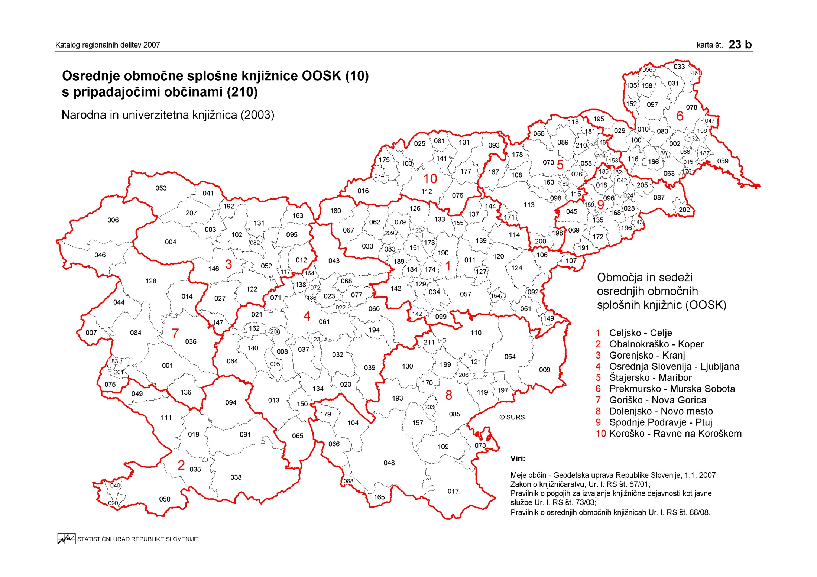
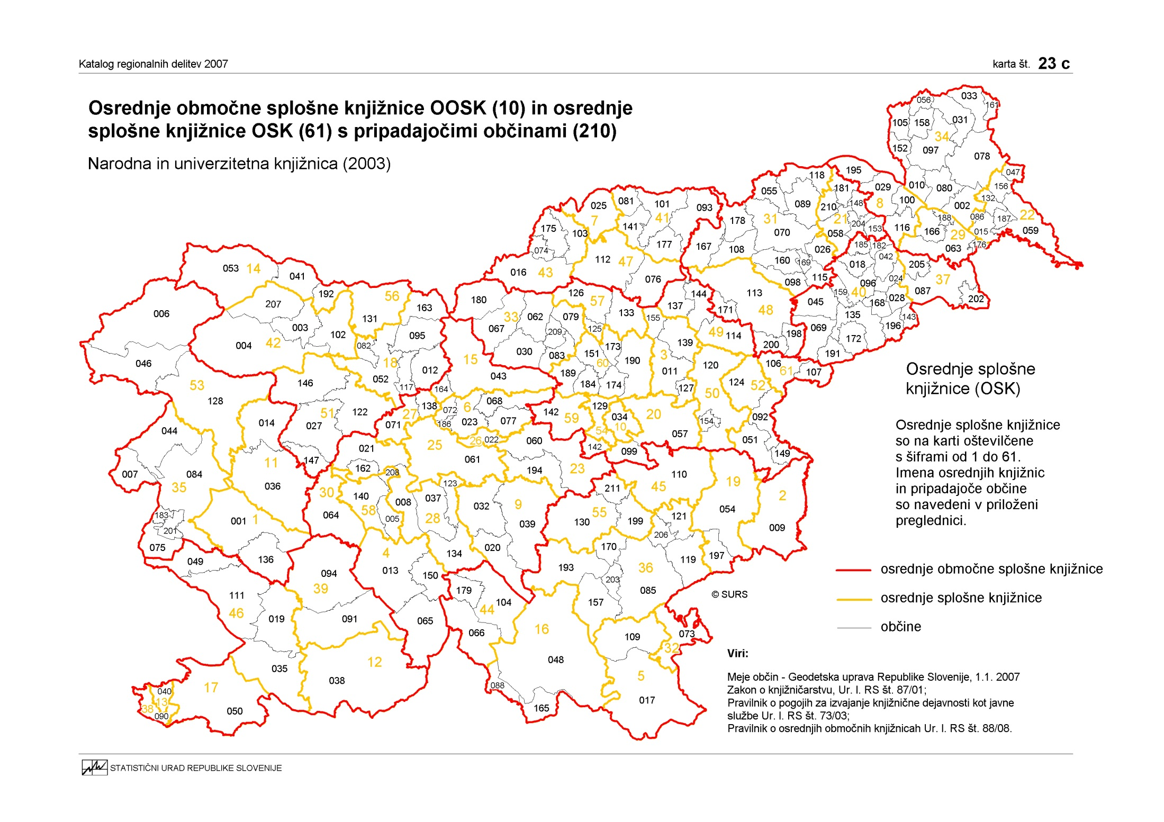

Slide 12
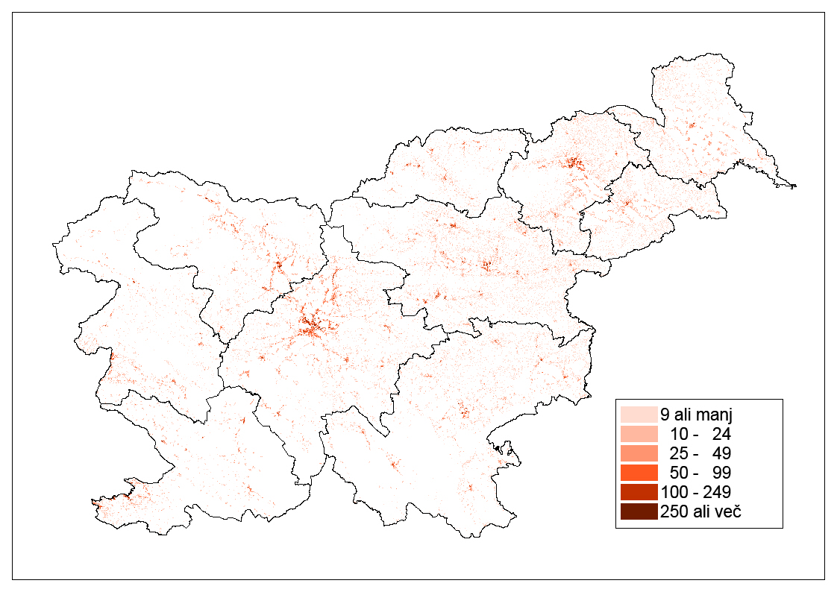
Osrednje območne splošne knjižnice

Slide 13
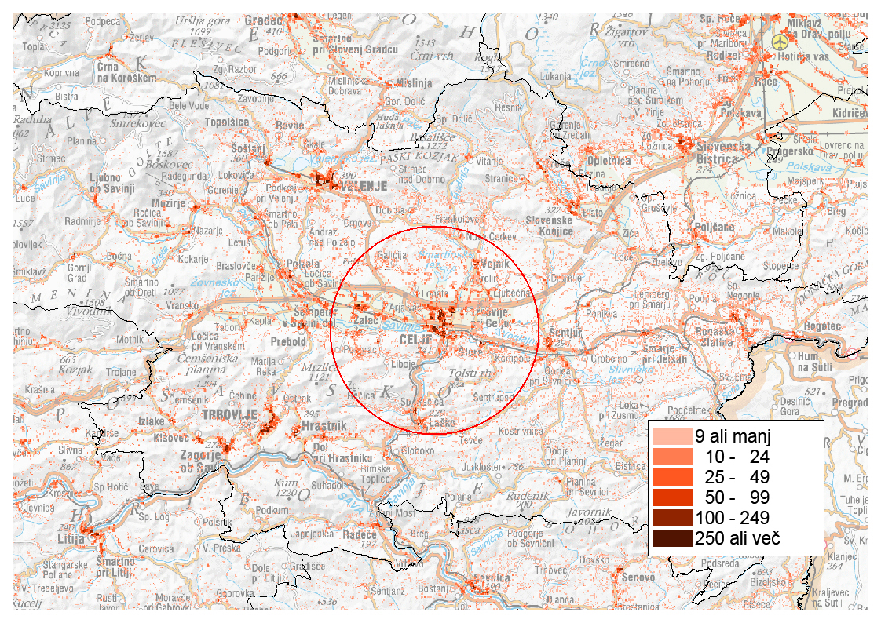
10km
85.000 prebivalcev
12.000; 14 ali manj
57.000; 15-64
16.000; 65 ali več
9.300; ženske 65 ali več

Slide 14
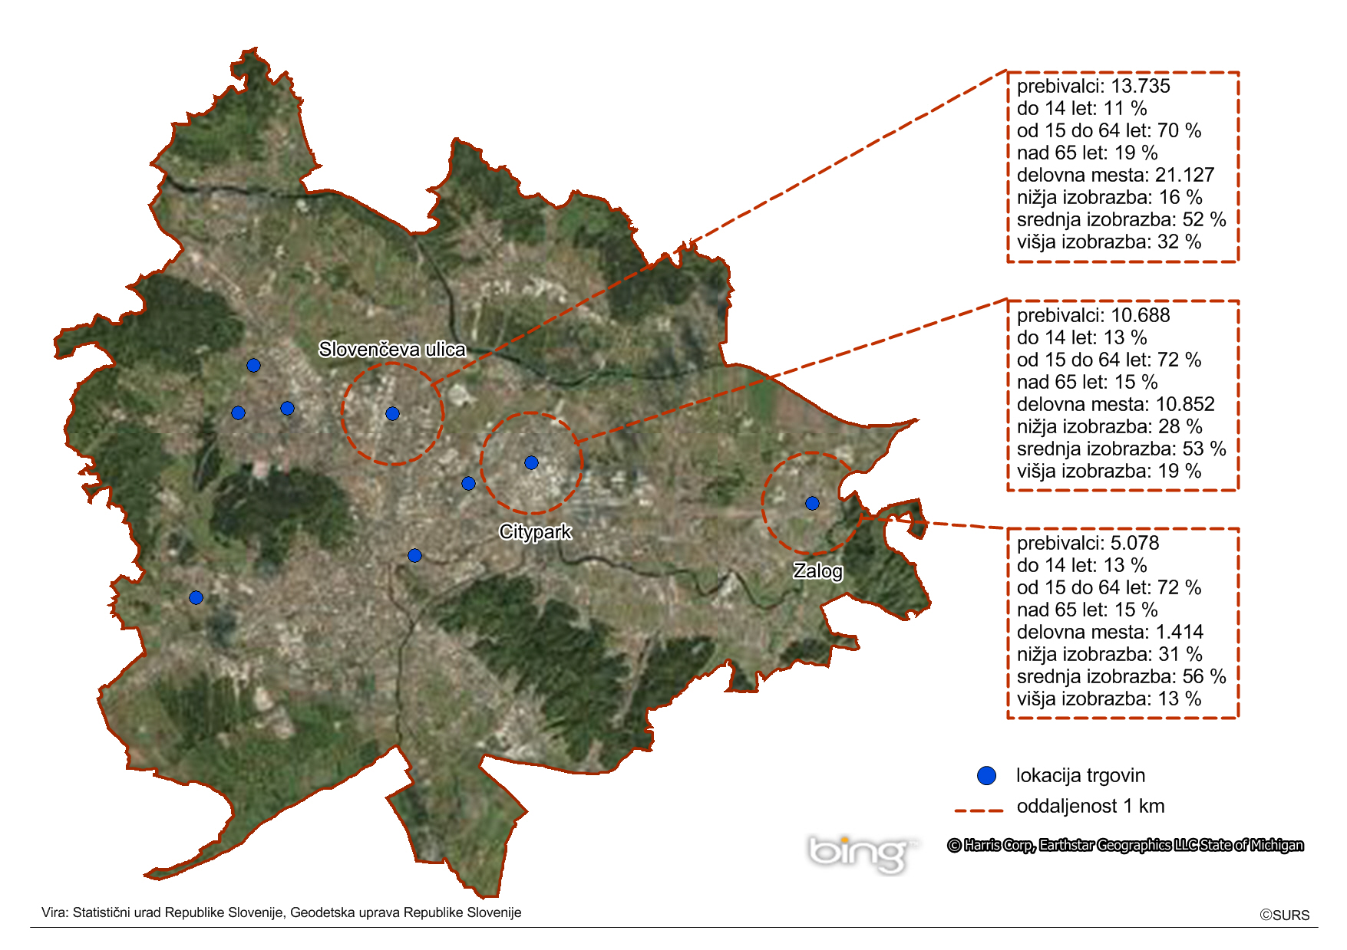

Slide 15
Hvala za pozornost!
igor.kuzma@gov.si gis.stat.si

